Slide 1
https://www.expansion.com/
https://www.eleconomista.es/
https://www.elblogsalmon.com/
https://cincodias.elpais.com/
https://www.elespanol.com/invertia/
https://www.elmundofinanciero.com/
INTERNACIONALES
https://www.wsj.com/news/economy?mod=nav_top_section
https://www.ft.com/
https://www.economist.com/

Slide 2

3. LA DIRECCIÓN DE LA EMPRESA Y LOS OBJETIVOS

Slide 3
3.1.Funciones gerenciales de la empresa. La toma de decisiones 3.2. Objetivos: concepto, tipología, formulación y medición 3.3.Diseños organizativos

Slide 4
1. Funciones gerenciales de la empresa. La toma de decisiones

Slide 5
Proceso Administrativo
Planificación
Organización
Dirección
Control
Funciones gerenciales de la empresa

Slide 6
PLANIFICACIÓN
Metas
Objetivos
Estrategias
Planes
CONTROL
Estándares
Mediciones
Comparaciones
Acciones
ORGANIZACIÓN
Estructura
Administración de Recursos Humanos
DIRECCIÓN
Motivación
Liderazgo
Comunicación
Comportamiento individual - grupo

Slide 7
EMPRESA
Etapas del proceso de planificación.
Proceso secuencial:
Establecimiento de objetivos, teniendo en cuenta entorno externo e interno.
2. Identificación de alternativas, sujeto a restricciones encontradas^{i}. Creatividad.
3. Evaluación de las alternativas, en términos cuantitativos. Coste –beneficio^{ii}.
4. Selección de una alternativa, decidiendo con la información obtenida.
5. Presupuesto y seguimiento, cuantificar el plan ayuda a controlar el seguimiento
El plan estratégico conlleva elaborar planes complementarios en niveles inferiores alineados con el mismo.
Planificar es conveniente en sí mismo, ya que supone investigar y genera un conocimiento.

Slide 8
Tecnología y Diseño Organizativo
Misión
Es la meta global de una organización y resume el motivo de su existencia.
Describe los valores compartidos, las creencias y la razón de ser de la organización.
La declaración de misión comunica a los empleados, clientes, inversores, proveedores y competidores, actuales y potenciales, lo que representa la empresa así como lo que busca alcanzar.

Slide 9





Tecnología y Diseño Organizativo
Ejemplos de Misión
Ofrecemos una amplia gama de productos de muebles para el hogar, bien diseñados y funcionales a precios tan bajos que la mayor cantidad posible de personas podrá pagarlos.
Proveemos un ambiente divertido y seguro donde los clientes disfruten de buena comida con ingredientes de calidad y a precios accesibles.
Llevamos inspiración e innovación a cada atleta del mundo.
Organizamos la información del mundo y hacerla universalmente accesible y útil.
Refrescamos al mundo. Inspiramos momentos de optimismo y felicidad. Crear valor y hacer la diferencia

Slide 10
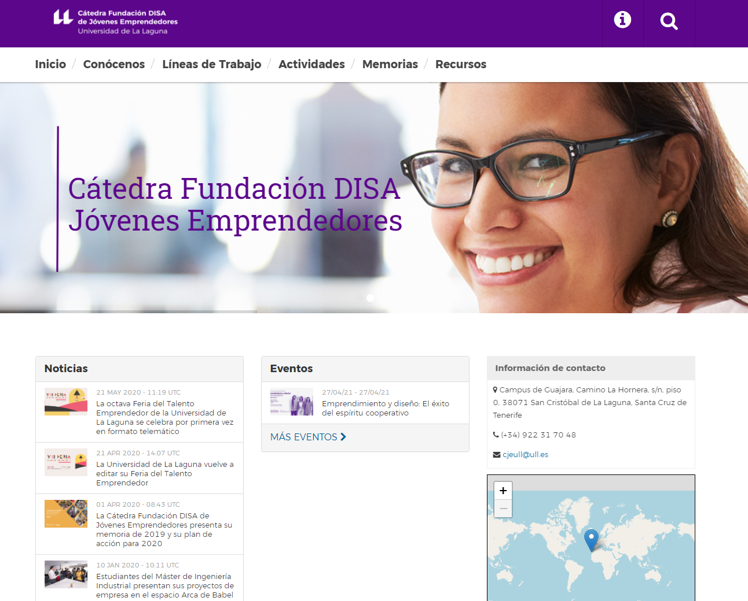
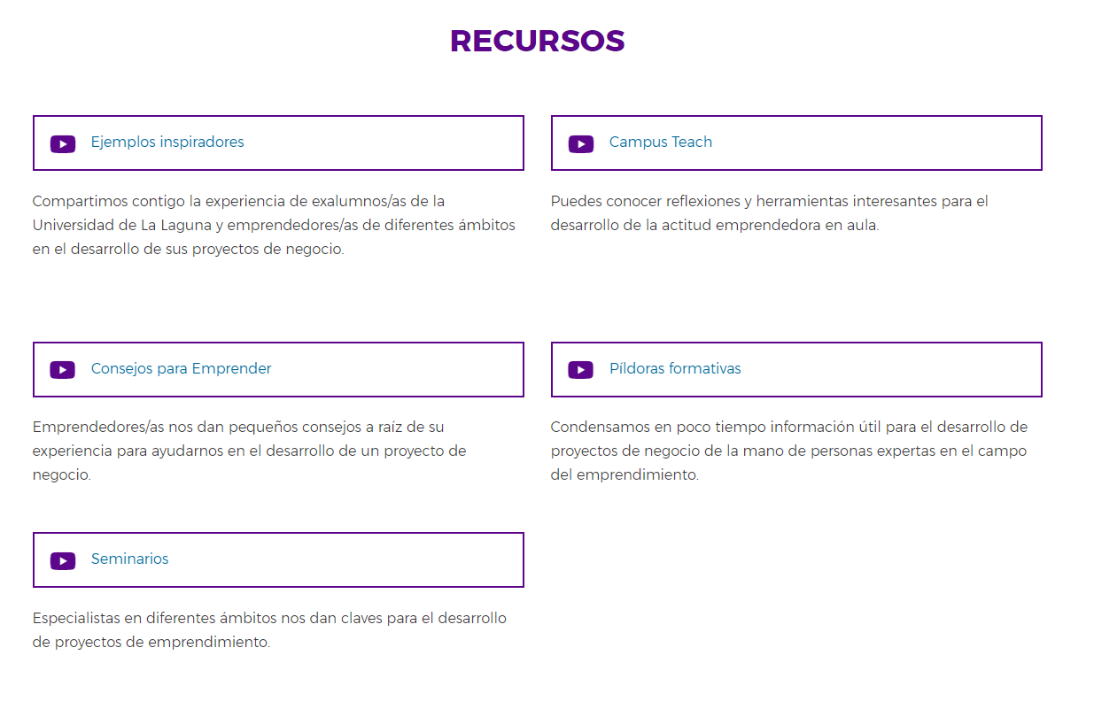
https://www.ull.es/catedras/catedra-jovenes-emprendedores/

Slide 11

Sonia García
http://rakaposhitapasbar.com

Slide 12
MISIÓN Y VISIÓN
GOOGLE
Misión: organizar la información del mundo y lograr que sea útil y accesible para todo el mundo.
Visión: ser el más prestigioso motor de búsqueda y el más importante del mundo
ADIDAS
Misión: ser el más grande vendedor de zapatos y ropa para atletas en el mundo.
Visión: traer la inspiración y la innovación a cada atleta del planeta.

Slide 13
EMPRESA
Funciones básicas del proceso administrativo: la función de PLANIFICACIÓN.
Proceso en el que se definen los objetivos de la organización, se establece una estrategia general para alcanzarlos y se diseñan una serie de planes para coordinar las actividades (Robbins y Decenzo, 2002).
Es previa a las otras funciones de dirección y se materializa en los siguientes elementos:
Misión o propósito: explica la función que cumple la empresa en la sociedad y su carácter o filosofía básicos³.
Objetivos o metas: cuantificables, en un plazo determinado.
Estrategias: programa general de acción para alcanzar las metas con unos recursos determinados.
Programas: son planes específicos diseñados para una meta determinada.
Presupuestos: expresión en términos monetarios de un plan o programa. Fundamental para la ejecución práctica de los planes y su control.

Slide 14
EMPRESA
Funciones básicas del proceso administrativo: la función de PLANIFICACIÓN.
Políticas: guías para pensar y decidir que constituyen los principios generales de actuación.
Procedimientos: guías de acción para operar sobre problemas estructurados. Establecen una secuencia cronológica de acción.
Reglas: instrucciones para afrontar acciones específicas. Coordinación.

Slide 15
Tecnología y Diseño Organizativo
Estrategia
Plan para interactuar con el entorno competitivo y alcanzar las metas de la organización.
Aglutina un conjunto de acciones orientadas a lograr objetivos
Detalla los recursos necesarios para alcanzarlos
Pretende conseguir una superioridad sobre los rivales.

Slide 16
Líneas de actuación que permitirán a la organización conseguir los objetivos propuestos
Estrategias
¿Cuál es el mejor camino para conseguir los objetivos?
¿Cuáles son los factores críticos para alcanzar el éxito?
Generalmente no existe una estrategia única sino varias alternativas posibles para alcanzar los objetivos.
Un mismo objetivo se puede conseguir a través de estrategias distintas.
La misma estrategia no proporciona siempre los mismos resultados.

Slide 17
Estrategia = Táctica
Estrategias
Nos dicen lo que hay que hacer, en términos generales, para alcanzar un objetivo.
Sus efectos se ven a largo plazo.
Tácticas
Definen las acciones concretas que se deben poner en práctica para poder conseguir los efectos de la estrategia.
Sus efectos se aprecian a muy corto plazo.
Objetivo: Punto de llegada (Destino).
Estrategia: Camino a seguir para poder llegar.
Tácticas: Cada uno de los pasos que hay que dar para recorrer el camino.
Notes:
Estrategia es un plan que agrupa una serie de tácticas para lograr un objetivo.
Un ejemplo de táctica en una empresa puede ser la implementación de un nuevo sistema de comunicación interno para fomentar el trabajo colaborativo. Para que esta acción sea una verdadera táctica, debe estar enmarcada en un objetivo final (mejorar la productividad de los trabajadores), y a su vez debe formar parte de una estrategia (creación de un nuevo flujo de trabajo).

Slide 18
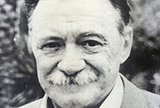
Mi táctica es mirarte aprender como sos quererte como sos mi táctica es hablarte y escucharte construir con palabras un puente indestructible mi táctica es quedarme en tu recuerdo no sé cómo ni sé con qué pretexto pero quedarme en vos mi táctica es ser franco y saber que sos franca y que no nos vendamos simulacros para que entre los dos no haya telón ni abismos mi estrategia es en cambio más profunda y más simple mi estrategia es que un día cualquiera no sé cómo ni sé con qué pretexto por fin me necesites.
Táctica y estrategia
Mario Benedetti

Slide 19
Tipos de estrategias Estrategias competitivas de Porter
En función de la ventaja competitiva perseguida (costes o diferenciación)
y de la amplitud del mercado al que se dirige la empresa.
Estrategia de costes.
Estrategia de diferenciación.
Estrategia de enfoque/segmentación

Slide 20
Tipos de estrategias Otras estrategias competitivas
En función del producto ofertado y del mercado sobre el que se actúa.
PRODUCTO
Actual
Nuevo
Penetración del Mercado
Desarrollo de
productos
Actual
MERCADO
Desarrollo de
mercado
Diversificación
Nuevo
Notes:
estrategias de penetración de mercado miden la participación potencial que tiene un producto en particular (o marca) dentro del mercado. Y también seguir ganando cuota de mercado entre los consumidores actuales y aumentar el número de nuevos clientes.
La estrategia de desarrollo de nuevos productos: engloba las acciones y métodos que se utilizan cuando se introducen en el mercado nuevos productos o se modifican los existentes con el objetivo de mejorar los actuales y obtener mayor rentabilidad y mejorar los beneficios.
estrategia de desarrollo de mercado son actividades de marketing cuya tarea es crear las condiciones necesarias para que las empresas ingresen a nuevos mercados, ya sea creando una variedad de productos o adaptando los productos existentes a la demanda de la sociedad. CONOCER LAS NECESIDADES DE LOS CLIENTES.
estrategia de diversificación es aquella que utiliza una empresa cuando decide ampliar sus fuentes de ingreso, esto le permite que logre expansión y crecimiento. Cuando se usan las estrategias de diversificación las empresas podrán llegar a otros mercados y poder aprovechas nuevas oportunidades de negocio. AMPLIAR EL MERCADO POTENCIAL

Slide 21
Tipos de estrategias Otras estrategias competitivas
En función del Análisis DAFO
ESTRATEGIAS OFENSIVAS
Aprovechan oportunidades del entorno a partir de fortalezas de la empresa
ESTRATEGIAS DE SUPERVIVENCIA
Desarrolladas para afrontar debilidades de la empresa ante amenazas del entorno
ESTRATEGIAS DEFENSIVAS
Puestas en marcha a partir de fortalezas de la empresa ante amenazas del entorno
ESTRATEGIAS DE REORIENTACIÓN:
Puestas en marcha a partir de debilidades de la empresa de cara a llegar a aprovechar oportunidades del entorno

Slide 22
Toma de decisiones

Slide 23
TOMA DE DECISIONES
EFICACIA DE LA GERENCIA
PROGRAMADAS: *Soluciones repetitivas
*Problemas frecuentes
*Poco esfuerzo y tiempo
*Reglas claras y predeterminadas
*Gerencia intermedia o baja
TIPOS DE DECISIONES
NO PROGRAMADAS: *Soluciones no repetitivas
*Problemas nuevos/complejos/
importantes.
*Mucho esfuerzo y tiempo
*Carencia de reglas
*Alta gerencia

Slide 24
INDIVIDUAL: Un solo individuo. Responsabilidad exclusiva
TIPOS DE DECISIONES
EN GRUPO: Varias personas que constituyen una unidad
Organizativa. Grupo: tendencia a que el individuo deje
de ser la unidad laboral básica.

Slide 25
TOMA DE DECISIONES INDIVIDUAL
Las características del decisor influyen decisivamente en el resultado
Valores: Guías adquiridas en primeras etapas de la vida. No se suelen autocuestionar.
Personalidad: Aspectos psicológicos inconscientes que generan actitudes.
Especialmente en situaciones de incertidumbre.
Propensión al riesgo
Potencial de disonancia: Ansiedad por dudas respecto a la decisión que se ha tomado.

Slide 26
TOMA DE DECISIONES INDIVIDUAL
El Potencial de disonancia es mayor en la medida que:
Importancia de la decisión
Existencia de alternativas no elegidas
Características favorables en alternativas no elegidas
Para responder al potencial de disonancia: retroalimentación del proceso (rectificación)
Sin embargo, otras opciones dañinas para la organización:
Calidad de la información
Adopción de puntos de vista menos favorables respecto a las decisiones no tomadas
Tratar de minimizar aspectos negativos y exagerar positivos

Slide 27
TOMA DE DECISIONES EN GRUPO
Aumenta su importancia.
Problemas nuevos, no programados, incertidumbre.
Complejidad: necesidad de diferentes visiones y campos de conocimiento.
Ventajas frente a la individual
Mayor calidad de las decisiones.
Aprovechamiento de la diversidad.
Fomenta la creatividad.
Mejora la motivación y la implicación.
Mayor aceptación e implicación con la puesta en marcha de la decisión.
Desventajas frente a la individual
Mayor necesidad de recursos (tiempo).
Inhibición a la participación por diferencias de estatus.
Posibles dominio de minorías: baja la calidad.
Conflictos.
CONCLUSIÓN: DEPENDE DEL TIPO DE DECISIÓN

Slide 28
NIVEL: Estratégicas, tácticas y operativas
OBJETIVO: Normales o de rutina, solución de problemas
e innovación o mejora
TIPOS DE DECISIONES
MOMENTO: Proactiva o reactiva.
MÉTODO: Intuitivas o sistemáticas
ENTORNO: Certidumbre, riesgo, incertidumbre
DIRIGIR UN NEGOCIO: manejar información / tomar decisiones

Slide 29
ENFOQUE CLÁSICO
ÁMBITO NIVELES JERÁRQUICOS
NIVEL ESTRATÉGICO ALTA DIRECCIÓN
NIVEL TÁCTICO MANDOS INTERMEDIOS
NIVEL DE CONOCIMIENTO
TRABAJADORES DEL CONOCIMIENTO
DIRECCIÓN OPERATIVA / SUPERVISORES
NIVEL OPERATIVO
VENTAS Y OPERACIONES FINANZAS CONTABILIDAD RECURSOS MARKETING HUMANOS

Slide 30
MODELO RACIONAL PARA LA TOMA DE DECISIONES
Secuencia de pensamiento y deliberación
del que resulta una decisión
PROCESO
1. Identificación y definición del problema
2. Desarrollo de soluciones alternativas
3. Evaluación (certeza, riesgo e incertidumbre)
DECISIONES
NO PROGRAMADAS
4. Selección de alternativas
5. Aplicación de la decisión
6. Evaluación y control

Slide 31
2. Objetivos

Slide 32
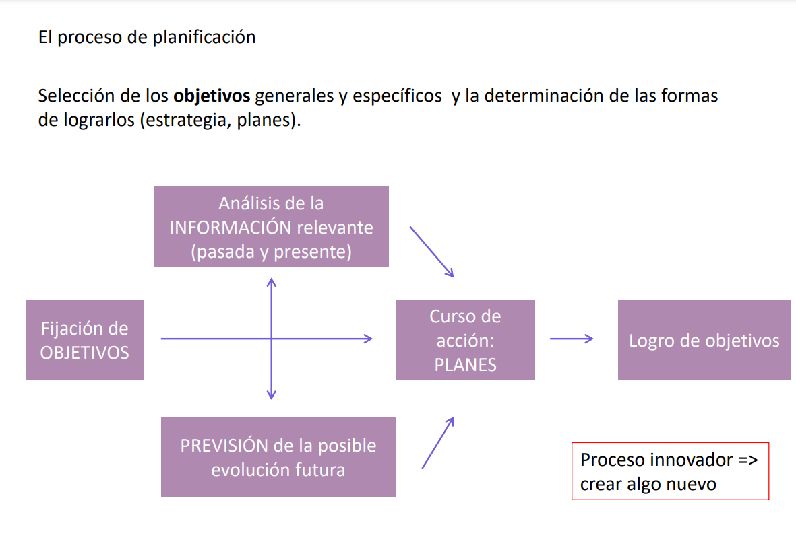

Slide 33
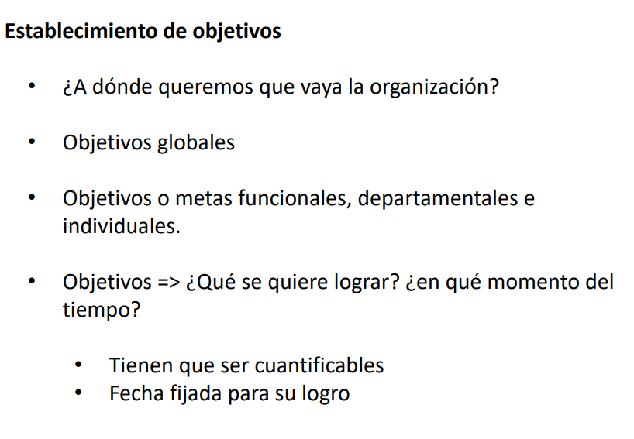

Slide 34
Tecnología y Diseño Organizativo
Objetivos
Son un compromiso de la organización para producir resultados específicos en un tiempo determinado, por medio de los cuales se puede medir el avance de la misma. Han de ser congruentes y consistentes con la finalidad socioeconómica básica de la organización
Describen los resultados específicos mensurables / Generalmente cuantificables y con un horizonte temporal determinado
Incluyen metas de desempeño, recursos, mercado, desarrollo de los empleados, productividad y para la motivación y el cambio / Se desglosan en subobjetivos o metas específicas

Slide 35
EMPRESA
OBJETIVOS: EL FUNDAMENTO DE LA PLANIFICACIÓN
Establecimiento de objetivos:
comienzo de la función de planificación
Necesidad de ...
Satisfacer las expectativas de los diferentes grupos
Priorización
Momento (plazo)
Resolver conflictos entre objetivos
Medición para posterior evaluación.

Slide 36
CONFLICTO ENTRE LOS OBJETIVOS
Diferentes agentes están interesados en la marcha de la empresa (accionistas, empleados, clientes, acreedores, admón. pública...).
Integración de intereses en el establecimiento de objetivos: Supervivencia de la organización
NEGOCIACIÓN
Beneficio c/p - crecimiento l/p
Margen de beneficio - posición competitiva
Penetración mercados actuales - desarrollo de nuevos mercados
Objetivos económicos - objetivos sociales
Crecimiento - estabilidad
Alto riesgo - bajo riesgo
Notes:
El crecimiento fortalece la posición de la empresa en el mercado

Slide 37
MARCO TEMPORAL DE LOS OBJETIVOS
Objetivos a C/P, L/P y M/P.
Objetivos a L/P que se consiguen con la realización de otros a M/P y C/P.
Objetivos a L/P pueden entrar en conflicto con otros a M/P y C/P.

Slide 38
BUEN OBJETIVO
ESPECÍFICO: Se define concretamente.
MEDIBLE: Como parte de su definición incluye el criterio para determinar si ha sido alcanzado.
Idealmente, debería permitir juzgar el progreso hacia el objetivo.
MODERADAMENTE ARRIESGADO: Retador + realista.
TEMPORALMENTE ACOTADO: En su definición se menciona una fecha límite.

Slide 39
LA MEDICIÓN DE LOS OBJETIVOS
Beneficios / ventas = R. Ventas
RENTABILIDAD
Beneficios / activo total= R. económica
Beneficios / capital= R. financiera
Participación en el mercado
Volumen de ventas
POSICIÓN
EN EL MERCADO
Nº puntos de ventas que ofrecen nuestro producto
Nº productos desarrollados

Slide 40
LA MEDICIÓN DE LOS OBJETIVOS II
Producto / coste laboral
PRODUCTIVIDAD
Producto / coste capital
Coeficiente de liquidez = Activo corriente / pasivo corriente
OBJETIVOS FÍSICOS
Y FINANCIEROS
Prueba ácida= Activo corriente - stocks / pasivo corriente
Ratio de endeudamiento= pasivo total/fondos propios
Notes:
La prueba ácida es un indicador que determina la capacidad de la empresa para generar flujos de efectivo en el corto plazo, excluyendo los inventarios. La prueba ácida determina la capacidad de pago de la empresa sin la necesidad de realizar sus inventarios o sus activos fijos, es decir, sin venderlos.

Slide 41
3.3. Diseños organizativos

Slide 42
PLANIFICACIÓN
Metas
Objetivos
Estrategias
Planes
CONTROL
Estándares
Mediciones
Comparaciones
Acciones
ORGANIZACIÓN
Estructura
Administración de Recursos Humanos
DIRECCIÓN
Motivación
Liderazgo
Comunicación
Comportamiento individual - grupo

Slide 43
EMPRESA
Funciones básicas del proceso administrativo: la función de ORGANIZACIÓN.
Función de organización: dividir el trabajo entre personas y los grupos y coordinar sus actividades para que funcione el sistema y se alcancen los objetivos propuestos.

Slide 44
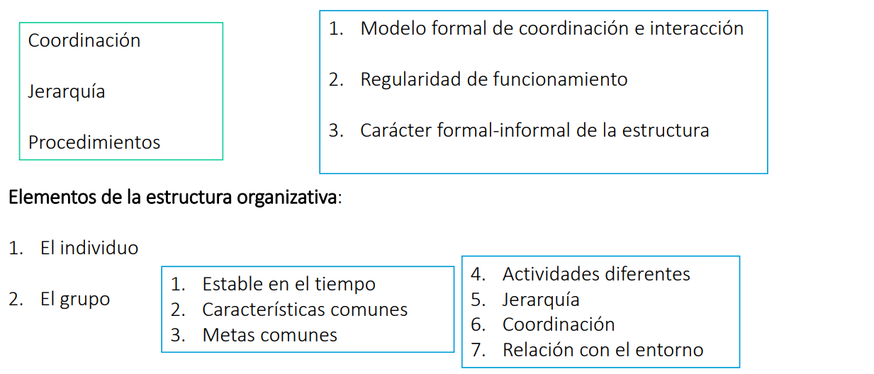
LA ESTRUCTURA ORGANIZATIVA
ESTRUCTURA ORGANIZATIVA: Constituye un sistema de relaciones que enlaza y articula a sus elementos humanos integrantes, mediante el cual hace posible que circulen las órdenes necesarias, fluya el trabajo y la información y por tanto que se realicen eficazmente las tareas.
Notes:
REGULARIDAD DE FUNCIONAMIENTO: estabilidad en el tiempo.
Carácter formal‐informal de la estructura: la formal recoge todas las relaciones existentes entre los miembros de la organización y la dirección las establece de forma consciente (relaciones de carácter oficial). La informal recoge las relaciones espontáneas no previstas por la dirección. La estructura real es una mezcla de las dos.

Slide 45
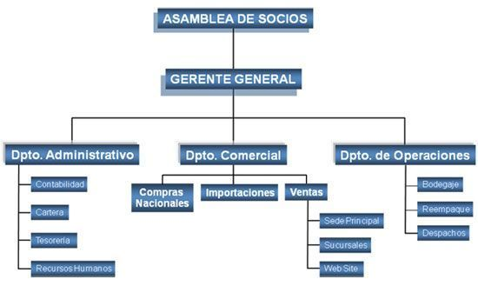
LA ESTRUCTURA ORGANIZATIVA
Ejemplo de organigrama (representación gráfica de la estructura organizativa de una empresa
Notes:
REGULARIDAD DE FUNCIONAMIENTO: estabilidad en el tiempo.
Carácter formal‐informal de la estructura: la formal recoge todas las relaciones existentes entre los miembros de la organización y la dirección las establece de forma consciente (relaciones de carácter oficial). La informal recoge las relaciones espontáneas no previstas por la dirección. La estructura real es una mezcla de las dos.

Slide 46
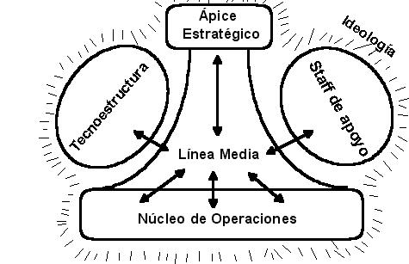
LA ESTRUCTURA ORGANIZATIVA
Partes de la organización y sus funciones (Mintzberg, 1984)
Notes:
REGULARIDAD DE FUNCIONAMIENTO: estabilidad en el tiempo.
Carácter formal‐informal de la estructura: la formal recoge todas las relaciones existentes entre los miembros de la organización y la dirección las establece de forma consciente (relaciones de carácter oficial). La informal recoge las relaciones espontáneas no previstas por la dirección. La estructura real es una mezcla de las dos.

Slide 47
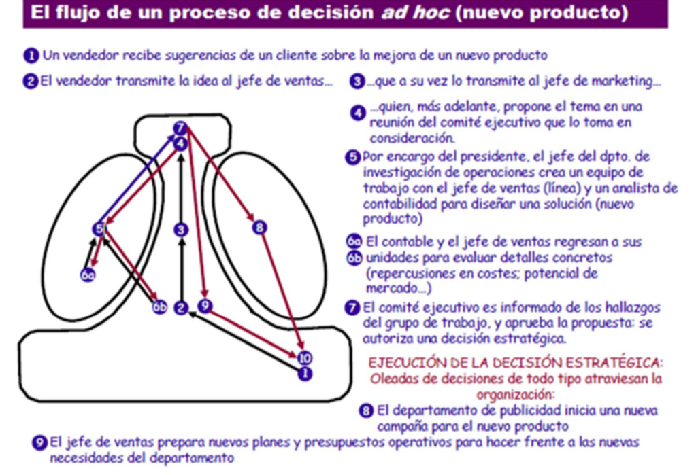
LA ESTRUCTURA ORGANIZATIVA
Partes de la organización y sus funciones (Mintzberg, 1984)
Notes:
REGULARIDAD DE FUNCIONAMIENTO: estabilidad en el tiempo.
Carácter formal‐informal de la estructura: la formal recoge todas las relaciones existentes entre los miembros de la organización y la dirección las establece de forma consciente (relaciones de carácter oficial). La informal recoge las relaciones espontáneas no previstas por la dirección. La estructura real es una mezcla de las dos.

Slide 48
LA ESTRUCTURA ORGANIZATIVA
Una variable de diseño estructural: la DEPARTAMENTALIZACIÓN
Agrupación de unidades mejora la capacidad de los responsables para controlar y coordinar las diversas tareas previamente diseñadas
Criterios:
Por funciones: producción, comercial, administración, finanzas, etc.
Por negocios: agrupar las actividades en función de los negocios desarrollados por
la empresa.
Por clientes: agrupar las actividades en función de los grupos de clientes atendidos
(Ejemplo: la banca).
Notes:
REGULARIDAD DE FUNCIONAMIENTO: estabilidad en el tiempo.
Carácter formal‐informal de la estructura: la formal recoge todas las relaciones existentes entre los miembros de la organización y la dirección las establece de forma consciente (relaciones de carácter oficial). La informal recoge las relaciones espontáneas no previstas por la dirección. La estructura real es una mezcla de las dos.

Slide 49
LA ESTRUCTURA ORGANIZATIVA
Una variable de diseño estructural: la DEPARTAMENTALIZACIÓN
Orientada al mercado: agrupar las actividades en base a los mercados atendidos y los canales de distribución utilizados.
Por procesos o por equipos: agrupar las actividades en torno a las etapas del
proceso productivo. Ejemplo típico: la industria de automoción en la función de producción. (ensamblado, pintado, embalado).
Organización matricial: combinación de los criterios de producto o proyecto y
procesos.
Notes:
REGULARIDAD DE FUNCIONAMIENTO: estabilidad en el tiempo.
Carácter formal‐informal de la estructura: la formal recoge todas las relaciones existentes entre los miembros de la organización y la dirección las establece de forma consciente (relaciones de carácter oficial). La informal recoge las relaciones espontáneas no previstas por la dirección. La estructura real es una mezcla de las dos.

Slide 50
La importancia de los equipos y cómo crearlos
Joan E. Ricart

Slide 51
Los organigramas
Joan E. Ricart

Slide 52
La aventura de liderar equipos en condiciones y momentos de riesgo o incertidumbre
Sebastián Álvaro
Creador de Al Filo de lo Imposible, periodista y aventurero

Slide 53
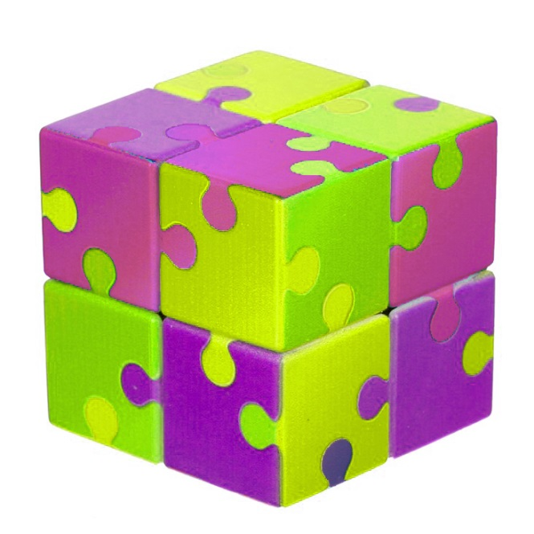
PROYECTO DE INNOVACIÓN DOCENTE
¡MUCHAS GRACIAS!

